Slide 1
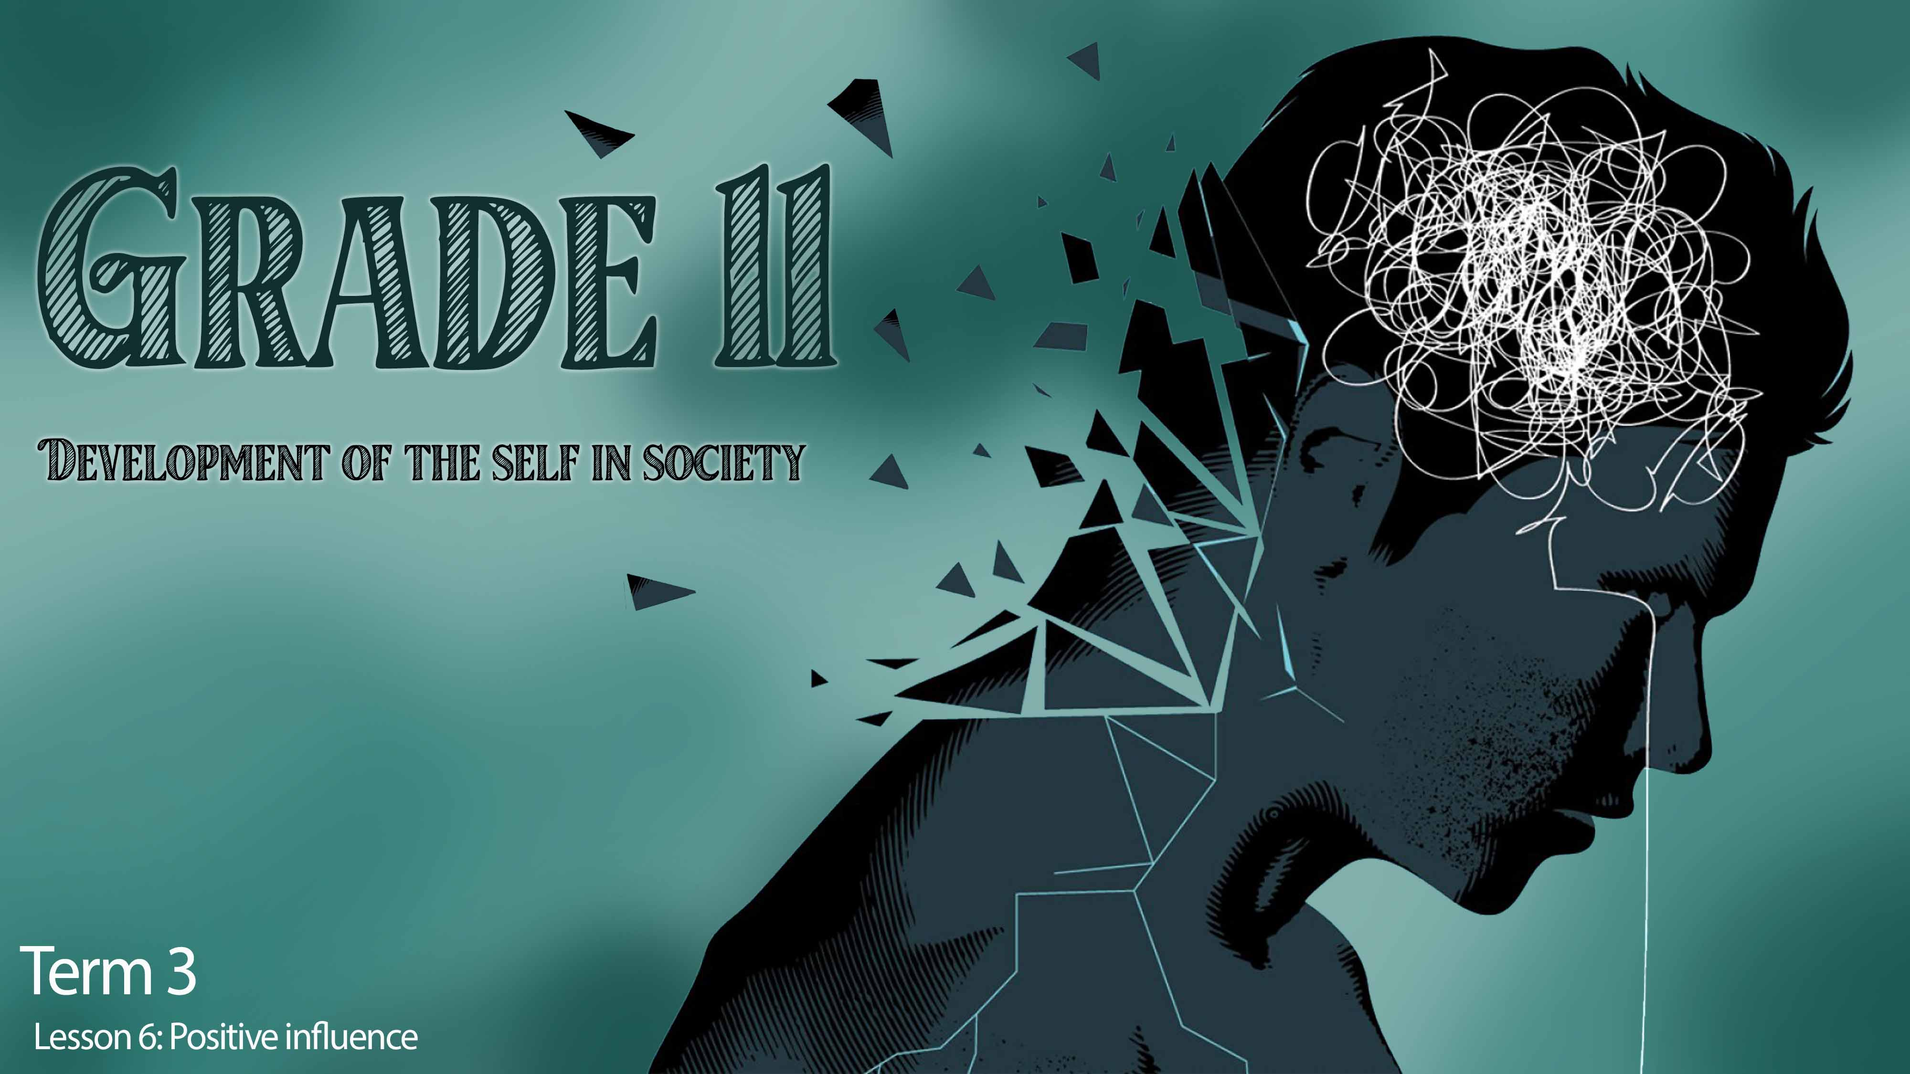

Graad 11
Selfontwikkeling in die samelewing
Kwartaal 3
Les 6: Positiewe Invloede
Notes:
Skyfie 1: 4+3 min Refleksie en Inleiding
Welkom by die laaste les in hierdie reeks oor die ontwikkeling van gesonde leefstylgewoontes. Oor die afgelope VYF weke het ons baie inhoud gedek. Ons het hierdie reeks lesse begin met verwysing na die ontwikkeling van vaardighede om jou te help om die regte leefstylkeuses ter voorbereiding vir graad 12 te neem.
Voordat ons verder gaan, gaan terug na jou notas van die eerste les (Les 1 – Werkkaart, Aktiwiteit 4) en kyk na jou huiswerkreaksie op Aktiwiteit 4. Op Les 6 – Werkkaart, voltooi Aktiwiteit 1, reflekteer hoe goed jy jou eie plan geïmplementeer het om jou leefstyl te verbeter in die spesifieke areas wat jy die afgelope vier weke geïdentifiseer het.
Wees eerlik met jouself in hierdie aktiwiteit.
Dit is belangrik om te reflekteer wanneer jy probeer om veranderinge te implementeer deur nuwe gewoontes in te stel. Neem 'n oomblik om te dink aan 'n persoon wat jy baie respekteer en bewonder of na opkyk. Dit kan 'n bekende persoon, sportafrigter, familielid of selfs 'n vriend wees, enigiemand wat jy bewonder.
Draai na iemand in jou groep en beskryf hierdie persoon en waarom jy hulle bewonder. (Laat 1min toe vir hierdie bespreking)
Dit is belangrik om iemand in jou lewe te hê wat jy kan nader vir raad of jou kan motiveer om gesonde leefstylkeuses te maak. Die lewenstyl en waardes van hierdie persoon kan jou inspireer om 'n beter mens te wees. Wanneer ons die positiewe gedrag, waardes of optrede van hierdie rolmodelle as ons eie aanvaar, kan ons ook 'n positiewe invloed in ons gemeenskappe uitoefen. Ons verwys na hierdie persoon as 'n positiewe rolmodel.
Ons gaan kyk na 'n paar voorbeelde uit die plaaslike gemeenskap in Suid-Afrika.

Slide 2
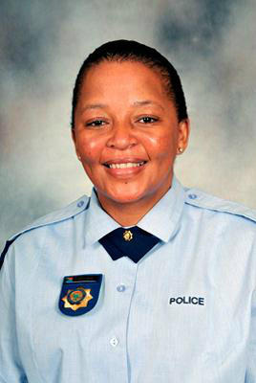
Positiewe rolmodel...
het hierdie persepsies verander deur haarself by die gemeenskap waaroor sy toesig hou in die misdaadgeteisterde ooste van Johannesburg te betrel.
inwoners sê hulle het minder voorvalle van eiendomsmisdaad en gesinsgeweld gesien.
klubs vir bejaardes en jonges in haar patroleringsgebied gestig.
het 'n oefenprogram vir ouer lede van die gemeenskap begin.
Notes:
Skyfie 2- 8min Individuele Aktiwiteit
Ons het baie stories in Suid-Afrika oor hoe korrup die polisie is. Hier is ‘n storie oor 'n polisievrou wat 'n verskil maak.
Kyk na die impak wat hierdie polisiebeampte op die dagsorgklassie gehad het:
Sersant Olga Masethla sê haar doel is om dié persepsies te verander deur haarself nou te betrek by die gemeenskap waaroor sy in die misdaadgeteisterde ooste van Johannesburg toesig hou.
Sedert Masethla drie jaar gelede die gebied begin patrolleer het, sê inwoners hulle het minder voorvalle van eiendomsmisdaad en gesinsgeweld gesien. "Toe ek met die projek begin het, het ek nie die projek vir enige aansien gedoen nie. Ek het dit gedoen omdat ek lief is vir wat ek doen, want vir my is polisiëring nie 'n loopbaan nie, dit is 'n roeping," het sy gesê.
Masethla het klubs vir bejaardes en die jeug in haar patrolleringsgebied gestig. Sy gebruik hierdie forums om die gemeenskap by misdaadvoorkoming en -aanmelding te betrek. Sy het ook 'n oefenprogram vir ouer vroue in die gemeenskap begin. En sy praat gereeld met kinders om hulle op te voed oor die polisie en misdaadvoorkoming, sê die dagsorgoperateur Zakhele Lushaba." Sy maak vriende met die kinders, en wanneer hulle vir Olga sien, voel hulle gelukkig. Sy kom altyd hierheen en help ons deur vir ons komberse te gee," sê Lushaba. Masethla het oorweldigende ondersteuning van ander polisiebeamptes ontvang, asook van haar base – soos luitenant-kolonel Andy Pieke. "Jy weet ons het 'n paar slegte appels, maar die meerderheid van ons polisielede doen hul werk behoorlik," het Pieke gesê. In dié gemeenskap het Sersant Olga Masethla die inwoners iets gegee om oor te sing.
Voltooi Aktiwiteit 2 (Les 6 - Werkkaart)

Slide 3
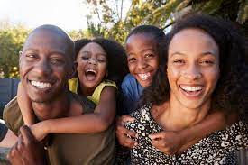
Notes:
Skyfie 3: Onderrig 5min
Jou ouers (of voogde, of persone wat daardie rol in jou gesin speel) kan ook vir jou positiewe rolmodelle wees. Dikwels modelleer jong kinders die gedrag wat hulle by hul ouers sien. Ouers kan 'n positiewe uitwerking op leefstylkeuses van tieners hê deur:
Ondersteunend, bemoedigend en oop te wees om oor enige onderwerp te kommunikeer.
Hul kinders daaraan te herinner dat hulle kosbaar en waardevol en geliefd is.
Hul kinders oor seksualiteit en die belangrikheid van besluitneming leer.
Hul kinders leer oor wat reg en verkeerd is en hulle leer dat keuses gevolge het.
Ouers kan goeie leefstylgewoontes modelleer deur gesond te eet en te oefen.
As jy ‘n bietjie daaroor dink, sal jy nog baie meer maniere ontdek waarop ouers positiewe rolmodelle kan wees.

Slide 4
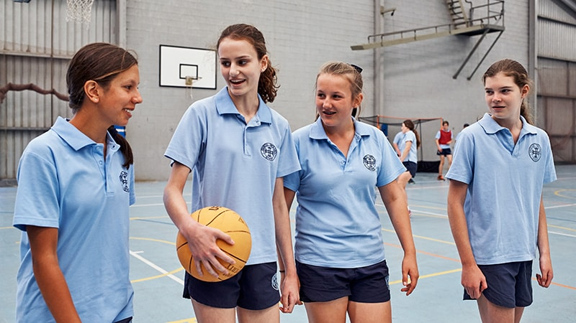
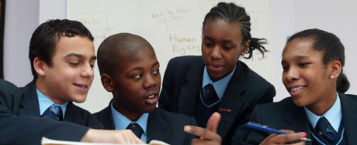
Hoe kan jou eweknieë of vriende positiewe rolmodelle wees?
Notes:
Skyfie 4: Groepbespreking 3+2min
Kyk na die prente op die skyfie. Bespreek in julle groepe VYF voorbeelde van hoe jou maats of vriende positiewe rolmodelle vir jou kan wees. (Laat 3min toe vir bespreking en 2min vir terugvoer.)

Slide 5
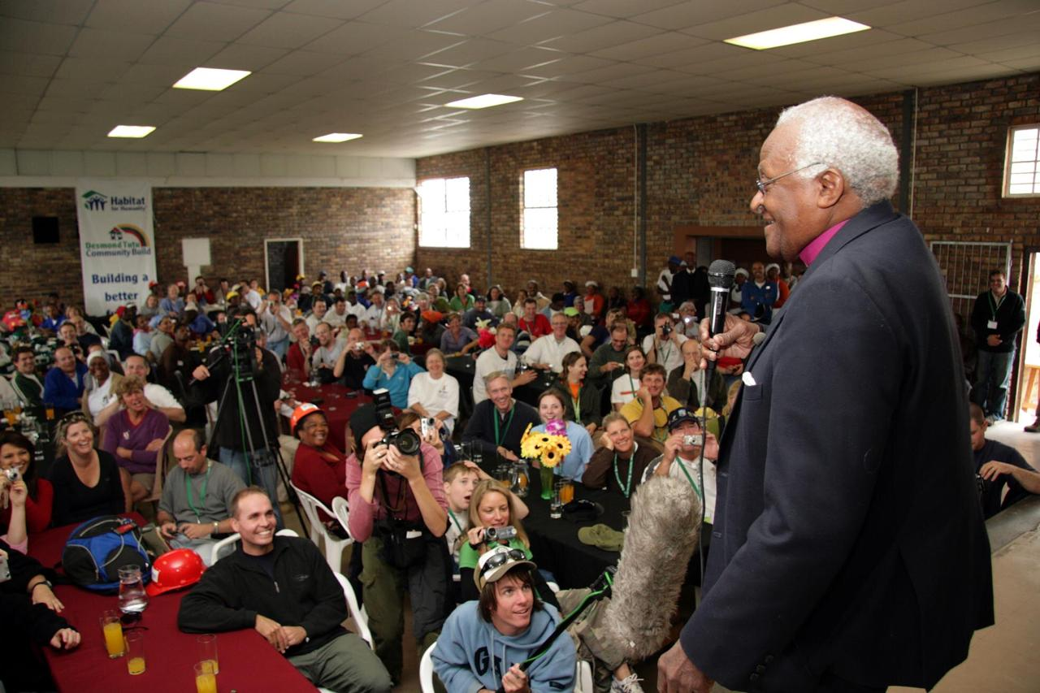
INSPIRERENDE
CHRISTEN ROLMODEL
Notes:
Skyfie 5 + 6: Onderrig 10min
Dit is nie net mense wat jy ken (soos jou vriende) wat 'n positiewe invloed op jou kan hê nie. Jou geloof of godsdiens kan ook jou leefstyl beïnvloed.
Om by 'n godsdienstige groep in jou gemeenskap betrokke te wees, sal jou in staat stel om ander mense in jou plaaslike gemeenskap te ontmoet wat 'n positiewe impak in hul gemeenskappe maak.
Jou geloofsgemeenskap kan sekere waardes hê wat jou leer om 'n positiewe impak op diegene rondom jou te hê.
Bv. Die Christelike geloof leer ‘n mens om ander te vergewe wanneer hulle jou beledig het. Die Islam-geloof bevorder 'n gesonde dieet.
Die meeste godsdienste leer hoe om in vrede te leef en mekaar te aanvaar, ongeag hulle verskille.
Jou kulturele oortuigings kan ook 'n positiewe invloed op jou lewenstyl hê. Miskien leef jy in 'n gemeenskap waar seksuele gedrag voor die huwelik afgekeur word. Dit sal jou teen tienerswangerskap en ander seksueel oordraagbare infeksies (SOI's) beskerm,indien jy na die raad van die gemeenskap luister. Soms is dit net die tradisies wat deur 'n kultuurgroep gevolg word wat jou herinner dat jy nie alleen is nie. Bv. Om by die Kaapse Klopse aan te sluit vir Tweede Nuwejaar-viering.
Jou ekonomiese toestand kan ook jou lewenstyl beïnvloed. Om geld te hê om gesonde kos te koop of om te betaal vir die gimkontrak waar jy veilig kan gaan oefen, maak dit makliker om hierdie positiewe veranderinge aan te bring. Die realiteit is egter dat nie almal hierdie voorreg het nie.

Slide 6
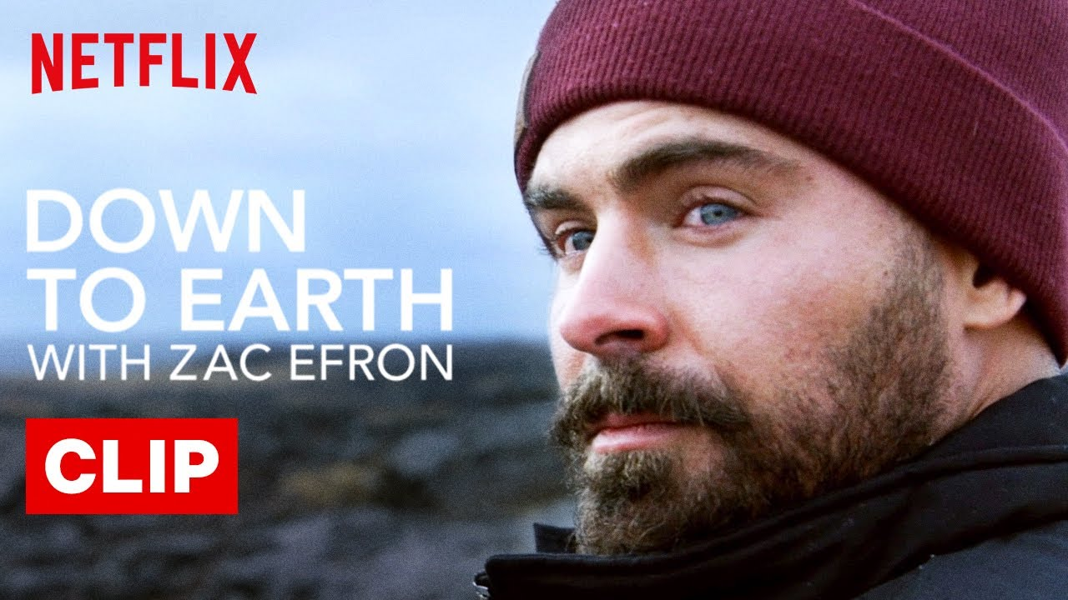
Notes:
Skyfie 6:
Wie kan die artikel onthou waarna ons in Les 1 gekyk het oor die impak van sosiale media op 'n gesonde leefstyl. Die artikel het beklemtoon dat sosiale media beide 'n negatiewe en positiewe invloed in jou lewe kan hê. Daar is soveel inspirerende onderhoude en video's op YouTube; sodra jy een volg, kan jy uiteindelik 'n uur van jou dag verloor.
Dit is goed om die positiewe invloed van verskillende mediaplatforms te erken. Jy kan op Facebook/ Instagram leer om 'n gesonde maaltyd te kook, sporthelde op die nuus en sportwedstryde op die TV volg of 'n telivisiereeks kyk wat jou positief uitdaag.
Kyk: https://www.youtube.com/watch?v=oMzYiY5wcHU (1min 36s)
Hoe kan dit 'n positiewe invloed hê om na 'n reeks soos hierdie te kyk? (Vra die klas vir om te reageer) Basies sal hierdie reeks jou leer hoe om 'n volhoubare lewe te lei en 'n minimale koolstofvoetspoor te laat.
Dit is egter belangrik om jou gebruik van sosiale media te bestuur. Onthou om 'n paar grense in plek te stel sodat jy nie onnodig tyd mors nie. Bv. Geen selfone aan die etenstafel of wanneer jy tyd saam met 'n vriend spandeer nie. Sit eerder die foon weg en praat direk met mekaar.
As jy meer idees wil hê, kyk na https://au.reachout.com/articles/5-ways-to-tame-your-social-media-use

Slide 7
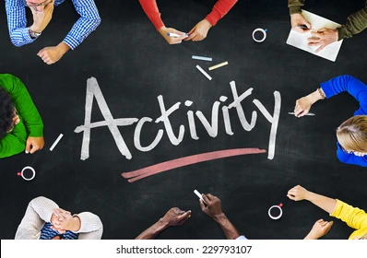
AKTIWITEIT
Notes:
Skyfie 7: 4min
(Nota aan onderwyser: Hierdie aktiwiteit sal langer neem as die tyd wat in die klas toegeken word. Stel eenvoudig Aktiwiteit 3 (Les 6 – Werkkaart) bekend en gaan dan oor na die refleksie. Laat 3min vir die refleksie-aktiwiteit om hierdie afdeling af te sluit.)
Soos ons aan die einde van hierdie lesreeks kom, sal jy die geleentheid kry om jou vaardighede en kennis oor die inhoud te toets. Hierdie vrae sal jou die geleentheid gee om die tipe vrae wat in die jaareindeksamen mag voorkom, te oefen. Jy moet hierdie aktiwiteit vir huiswerk voltooi.
Voltooi Aktiwiteit 3 (Les 6 – Werkkaart) vir huiswerk.

Slide 8

REFLECTION
REFLEKSIE
Notes:
Skyfie 8: 3min Refleksie
Lees deur en beantwoord die vrae in Aktiwiteit 4 (Les 6 – Werkkaart):
Noem DRIE positiewe eienskappe wat van jou 'n goeie rolmodel vir ander sal maak?
Dink aan jou onderwysers. Watter positiewe klaservarings het 'n positiewe invloed op jou gehad?
Identifiseer eienskappe wat jy van 'n inspirerende rolmodel verwag. Doen navorsing en praat met mense indien jy voel dat jy nie enige positiewe rolmodelle het nie.

